Slide 1
الجمهورية الجزائرية الديمقراطية الشعبية
République Algérienne Démocratique et Populaire
وزارة التعليم العالي والبحث العلمي
Ministère de l'Enseignement Supérieur et de la Recherche Scientifique
جامعة زيان عاشور بالجلفة
Université Ziane Achour Djelfa
كلية علوم الطبيعة و الحياة
Faculté des sciences de la nature et de la vie
Licence Sol-Eau
Module : Epuration des Eaux usées
Chargé du module : Mohamed Hachi
E-mail : hachi.mouh3@gmail.com

Slide 2
III- LES TRAITEMENTS D’EPURATION DES EAUX
Les procédés de traitement des eaux se divisent en trois catégories
Prétraitement et traitement primaire
Traitement secondaire
- Traitement tertiaire

Slide 7
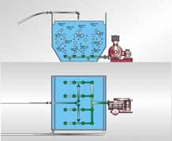

Slide 17
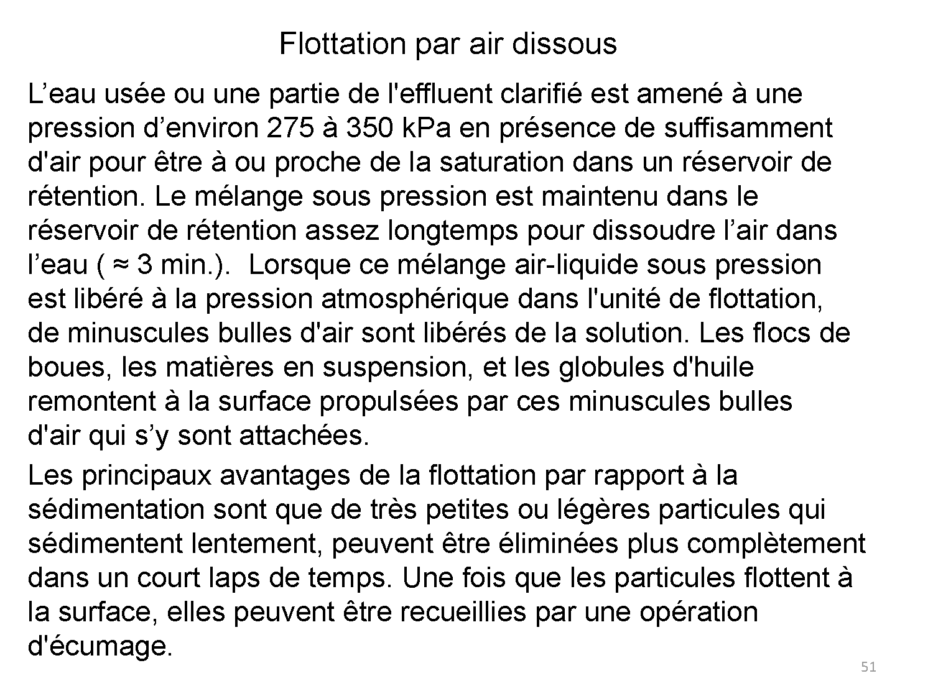

Slide 18
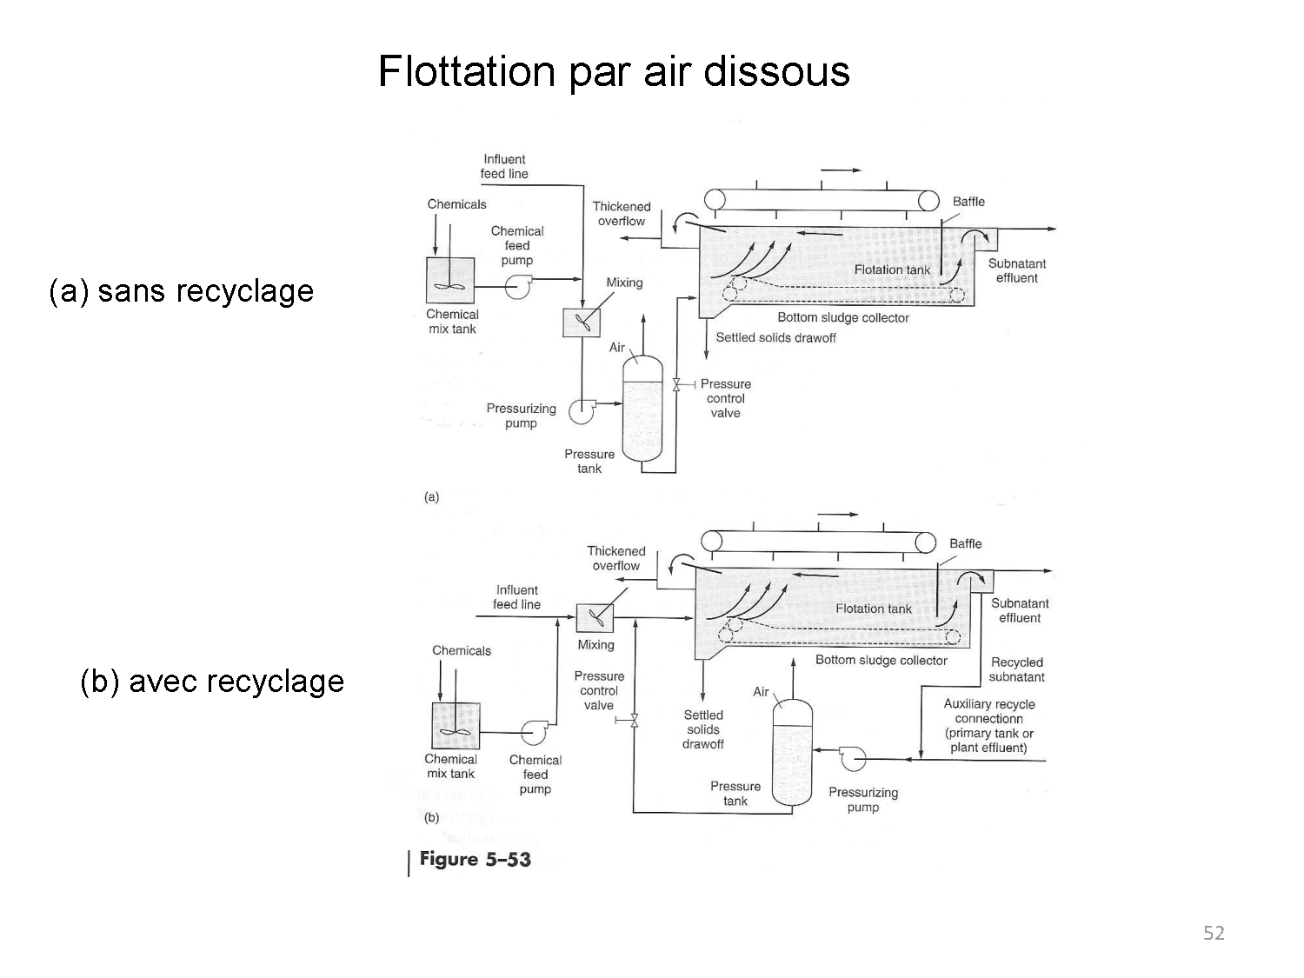

Slide 20
Merci pour votre attention
☺

